Slide 1
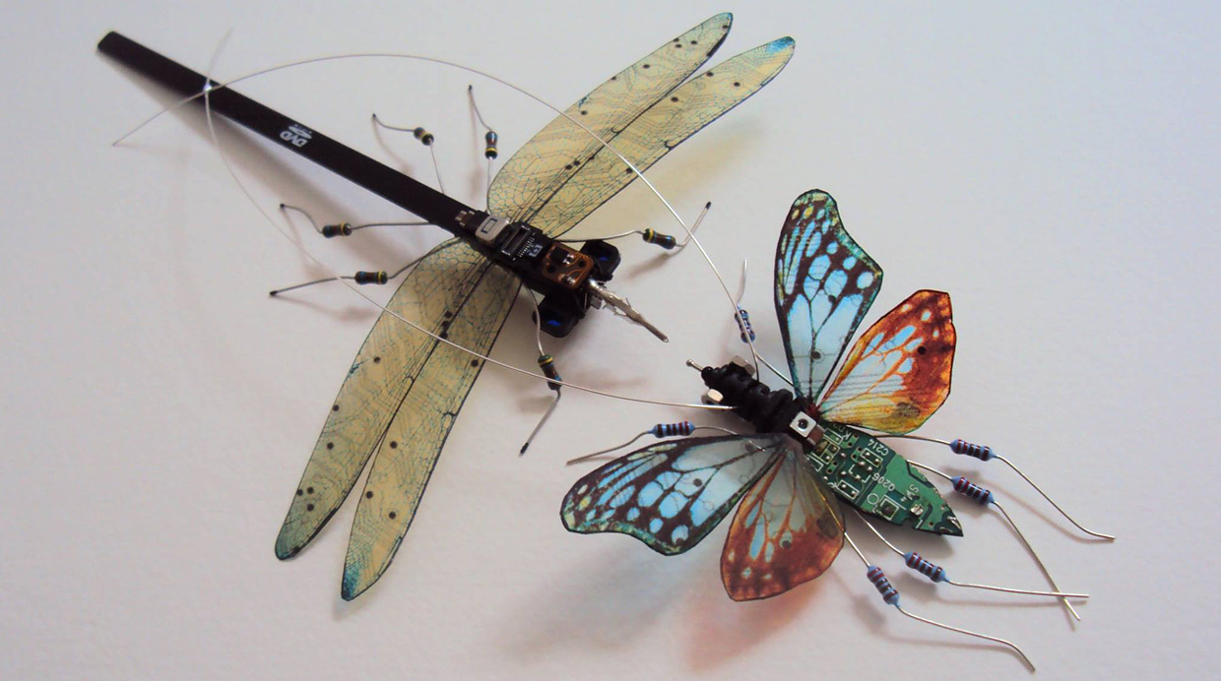
Quando o Obsoleto Vira Arte...
Biajova Slides- Artes
Avanço Automático

Slide 2
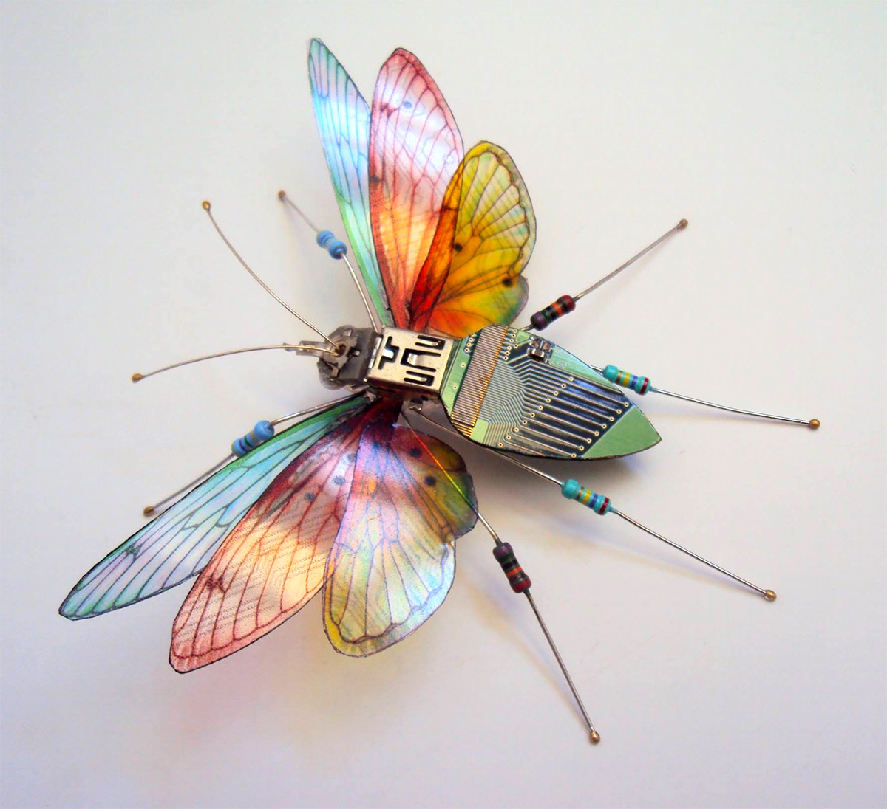
Na tentativa desesperada de ter sempre o último
modelo de equipamentos eletrônicos,
muita gente esquece do desperdício causado por artefatos
precocemente obsoletos. Com a intenção de chamar a atenção
para este desperdício, a artista Julie Alice Chappell
recolhe estes dispositivos, desmancha-os
e utiliza pequenas pecinhas e componentes,
transformando o material em formas orgânicas como
lindos insetos alados.
Veja a seguir algumas de suas obras!

Slide 3
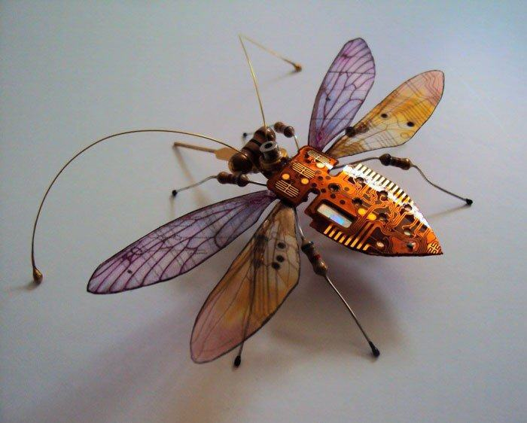

Slide 4
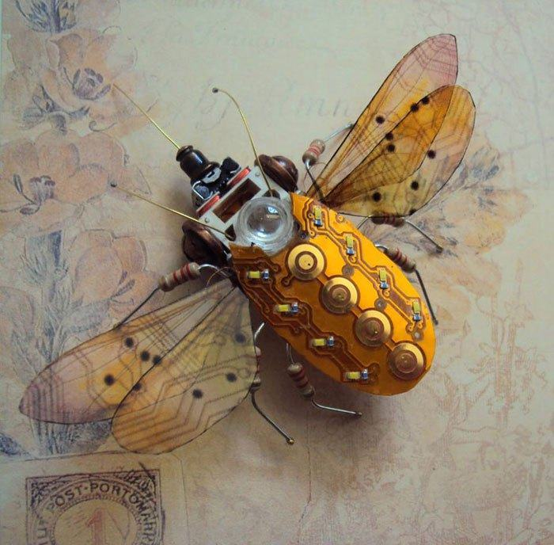

Slide 5
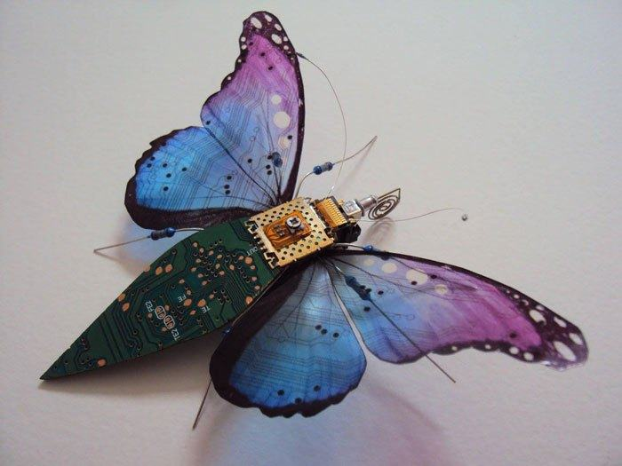

Slide 6
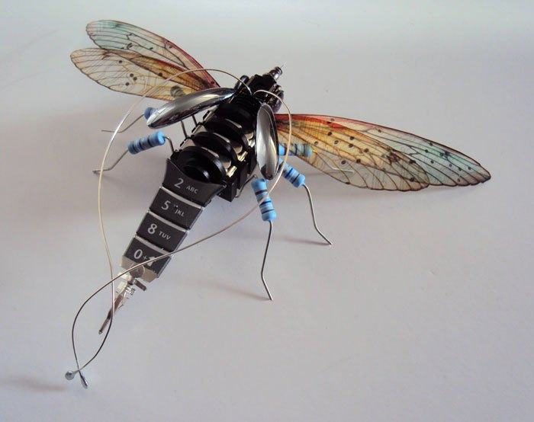

Slide 7
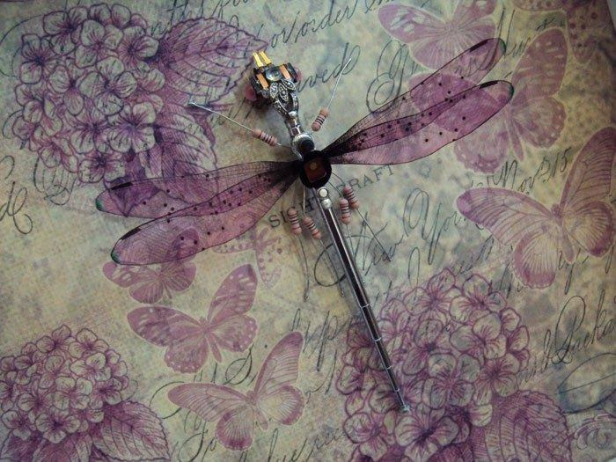

Slide 8
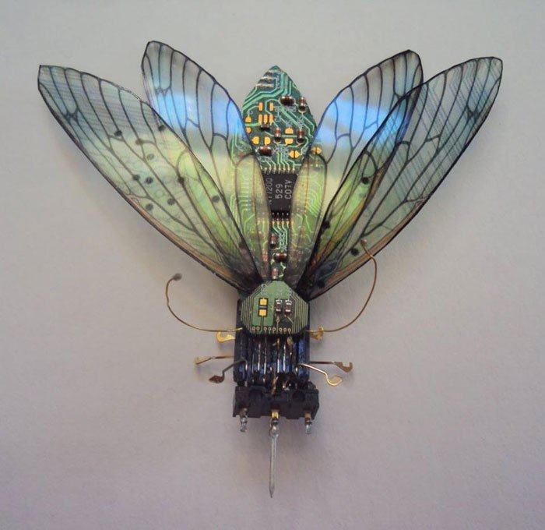

Slide 9
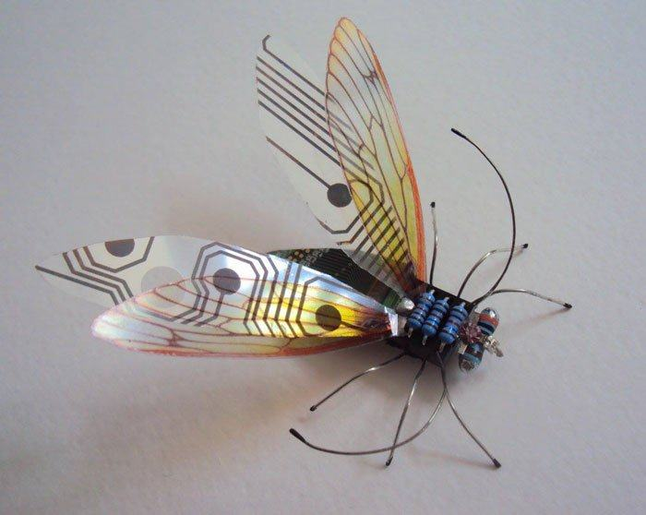

Slide 10
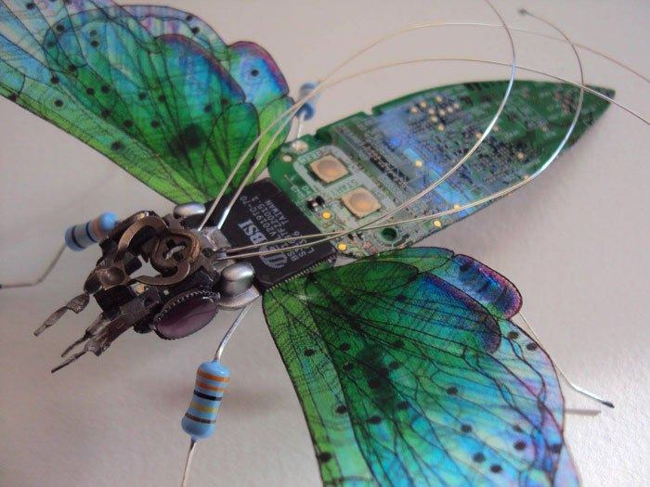

Slide 11
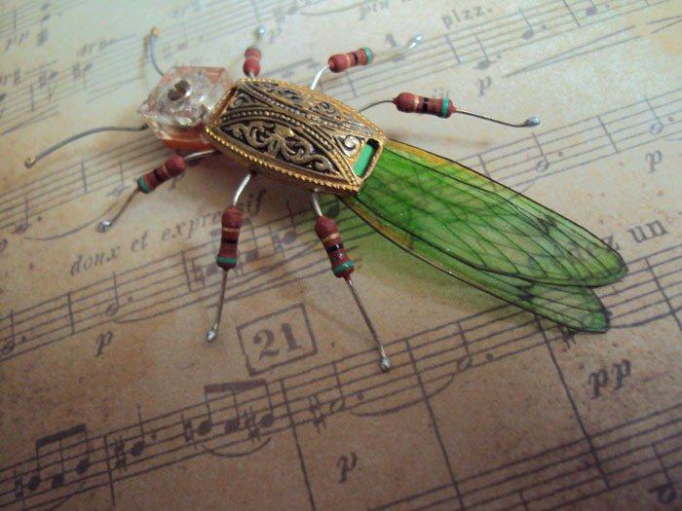

Slide 12
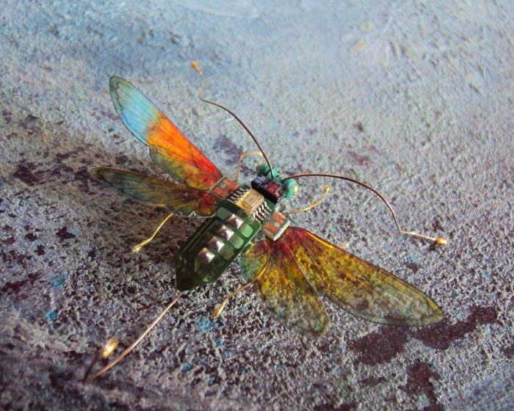

Slide 13
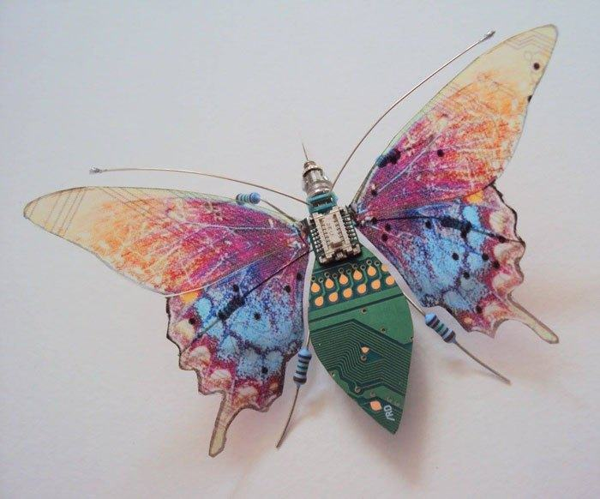

Slide 14
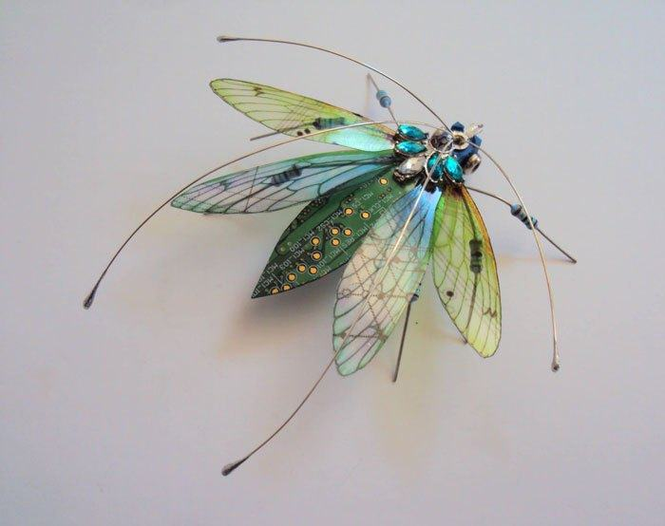

Slide 15
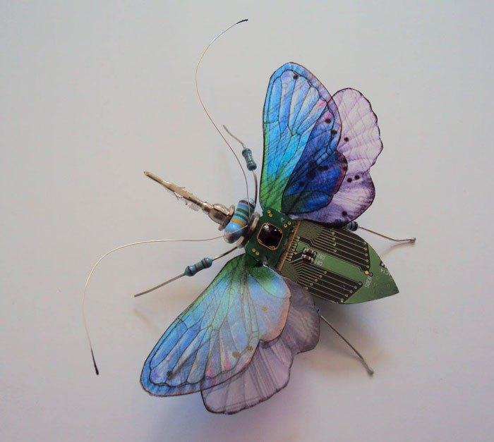

Slide 16
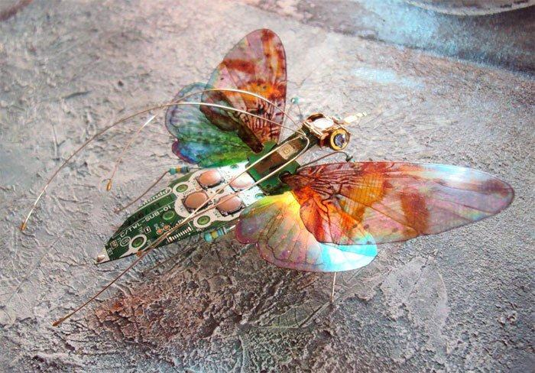

Slide 17
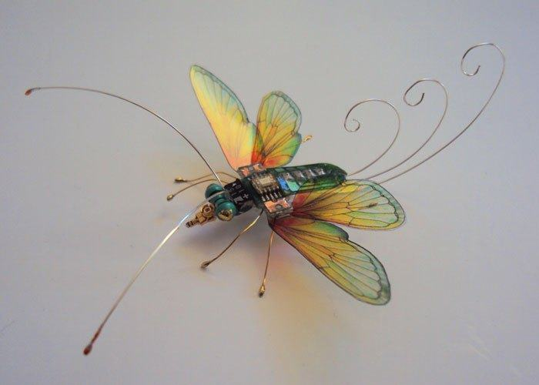

Slide 18
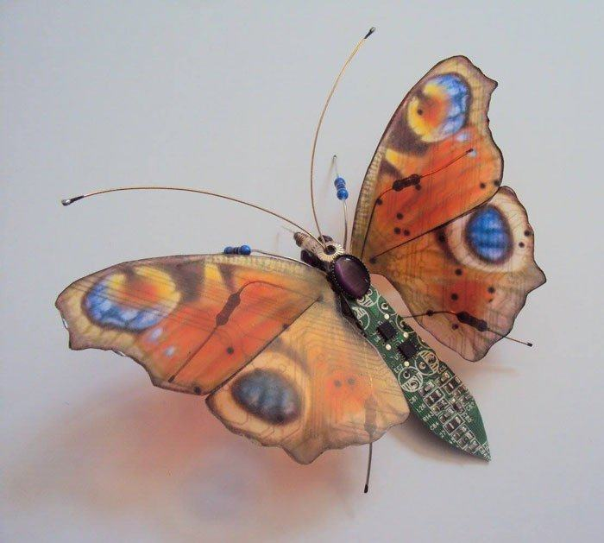

Slide 19
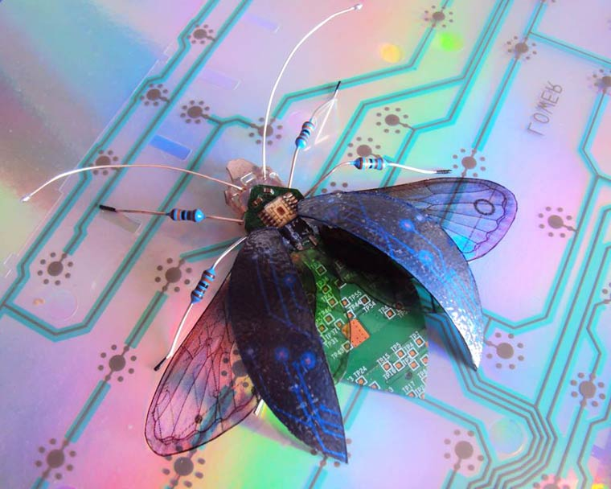

Slide 20
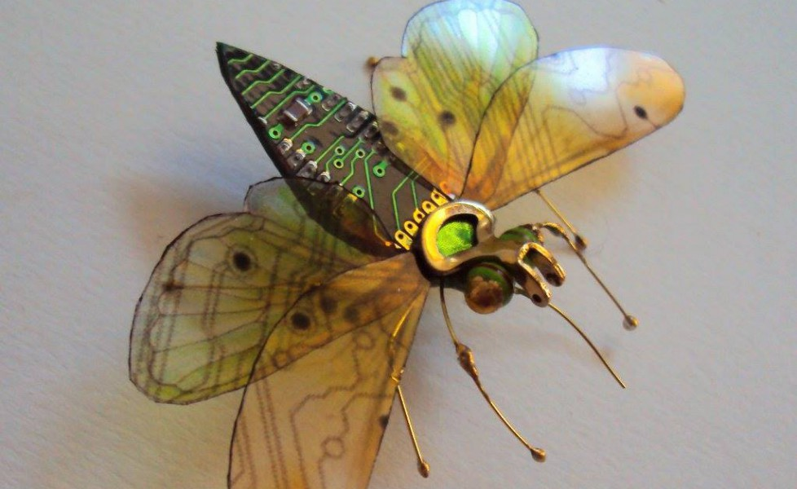

Slide 21
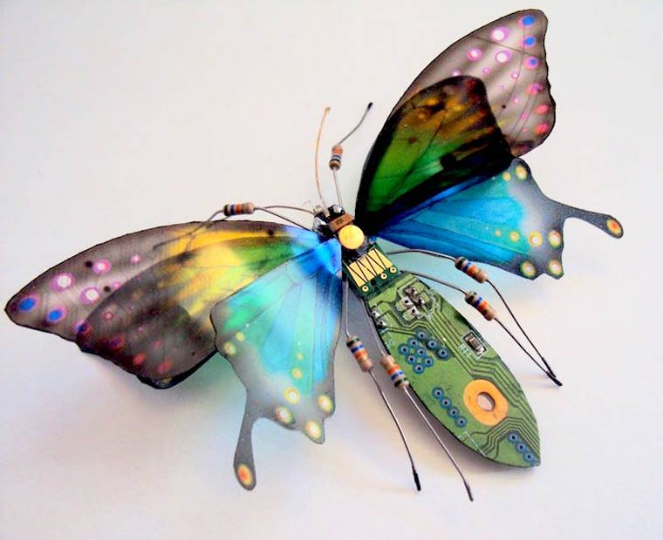

Slide 22
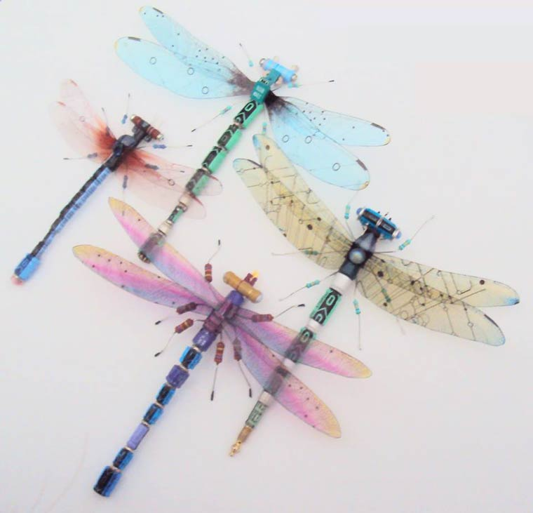
“Na natureza nada se cria, nada se perde,
tudo se transforma.” ( Antoine Lavoiser)
Basta que se tenha criatividade, paciência
e força de vontade, para transformar em belas
Obras de Arte o que se considera lixo. Só assim
conseguiremos evitar que nosso Planeta fique cada
vez mais poluído.
A Mãe Natureza agradece.

Slide 23
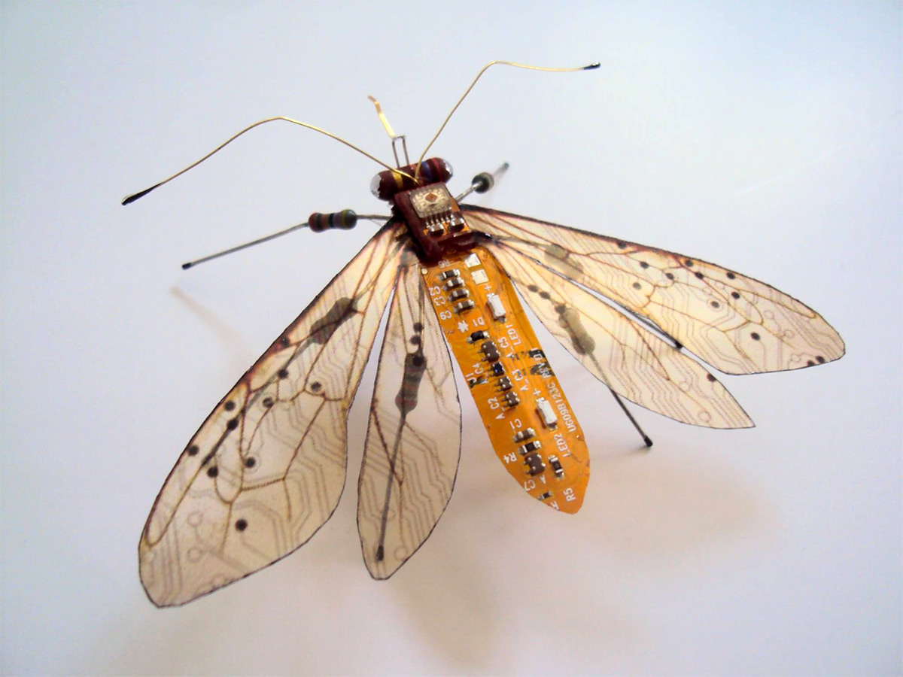


Texto / Imagens: Internet
Música: Jean Michel Jarre
Formatação: Bia Vasconcellos
bvbiavasconcellos@gmail.com
www.Sergrasan.com/biajovaslides
www.youtube.com/user/bvbiavasconcellos/videos
BIAJOVA SLIDES
<&>
AMOR À VIDA

